Slide 1
Игра “Змейка”
Автор: Горелкин Андрей Владимирович
МБОУ «Гимназия №11 г. Ельца»,10«А»кл.
Руководитель:
Шевченко Елена Ивановна

Slide 2
Цель проекта
Создать программу, которая будет выполнять алгоритм, пригодный для игры в “Змейку”

Slide 3
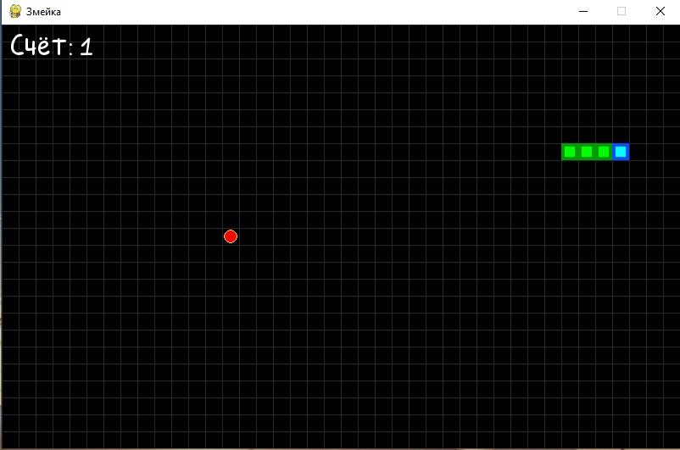
Поле игры
В данном окне игрок может управлять змейкой с помощью клавиш (стрелок), для достижения цели – яблока
В верхнем левом углу игрового поля отображается текущий счёт игрока

Slide 4
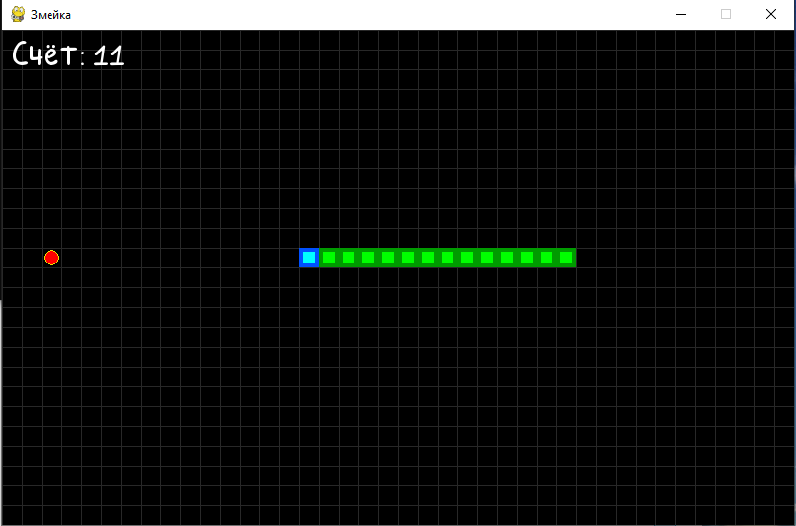
Цель игры
На территории игрового поля в случайном месте появляется яблоко – цель игрока добраться до него не выходя за границы поля, не врезавшись в самого себя
За каждое съеденное яблоко игрок получает 1 балл – цель набрать максимальное их количество

Slide 5
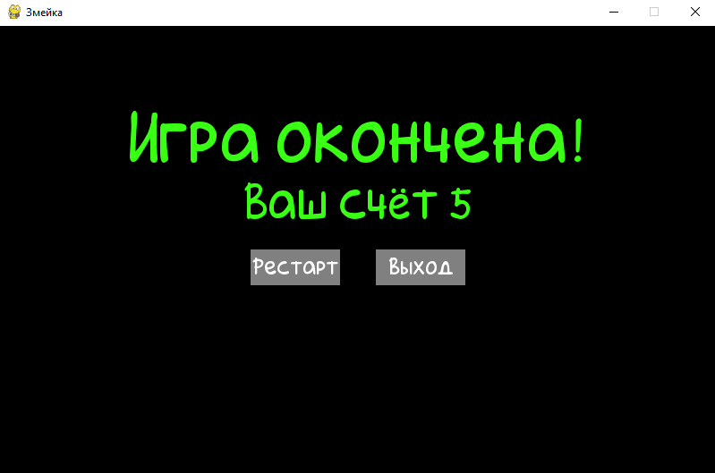
Окно выбора: продолжение игры или выход
После того, как игрок сталкивается с препятствием – перед ним появляется окно в котором он видит свой итоговый счёт, а так же имеет возможность перезапустить игру или выйти из неё

Slide 6
Что можно добавить?
В данную работу можно добавить рейтинг игроков по набранным баллам.

Slide 7
Заключение
Целю данного проекта было создание программы, которая будет выполнять алгоритм, пригодный для игры в “Змейку”, а также закрепить знания по ранее изученным нами темам. Все поставленные нами цели были успешно реализованы.

Slide 8
Спасибо за внимание !

